Slide 1
古人智慧量天下——
测量
认识长度单位，学会用尺子测量
日期
2026年07月24日

Slide 2
内容导航
01
02
03
04
古人量天量地
认识厘米
一米有多长
身体里的尺子
从古代测量故事引入长度概念
认识厘米，学会用尺子测量
建立米的量感，掌握单位换算
回归传统智慧，用身体估测长度

Slide 3
01
古人量天量地
布指知寸，布手知尺，古人智慧藏于身
从大禹治水到鲁班造尺，古人如何测量世界？

Slide 4





布手知尺话古今测量
大禹治水时"左准绳，右规矩"，用绳子和尺规丈量大地
古人身体里的测量智慧
从经验到标准
布指知寸
鲁班尺
一根手指的宽度大约 1寸
将散落经验总结成尺，统一了木工尺寸标准
布手知尺
换算关系
拇指到中指尖距离为 1尺
1米 = 3尺，1尺 = 10寸
舒肘知寻
双臂平伸，两手间距为 1寻

Slide 5
02
认识厘米
统一标准，方能丈量天下
认识厘米这个国际通用的长度单位，学会用尺子精确测量

Slide 6
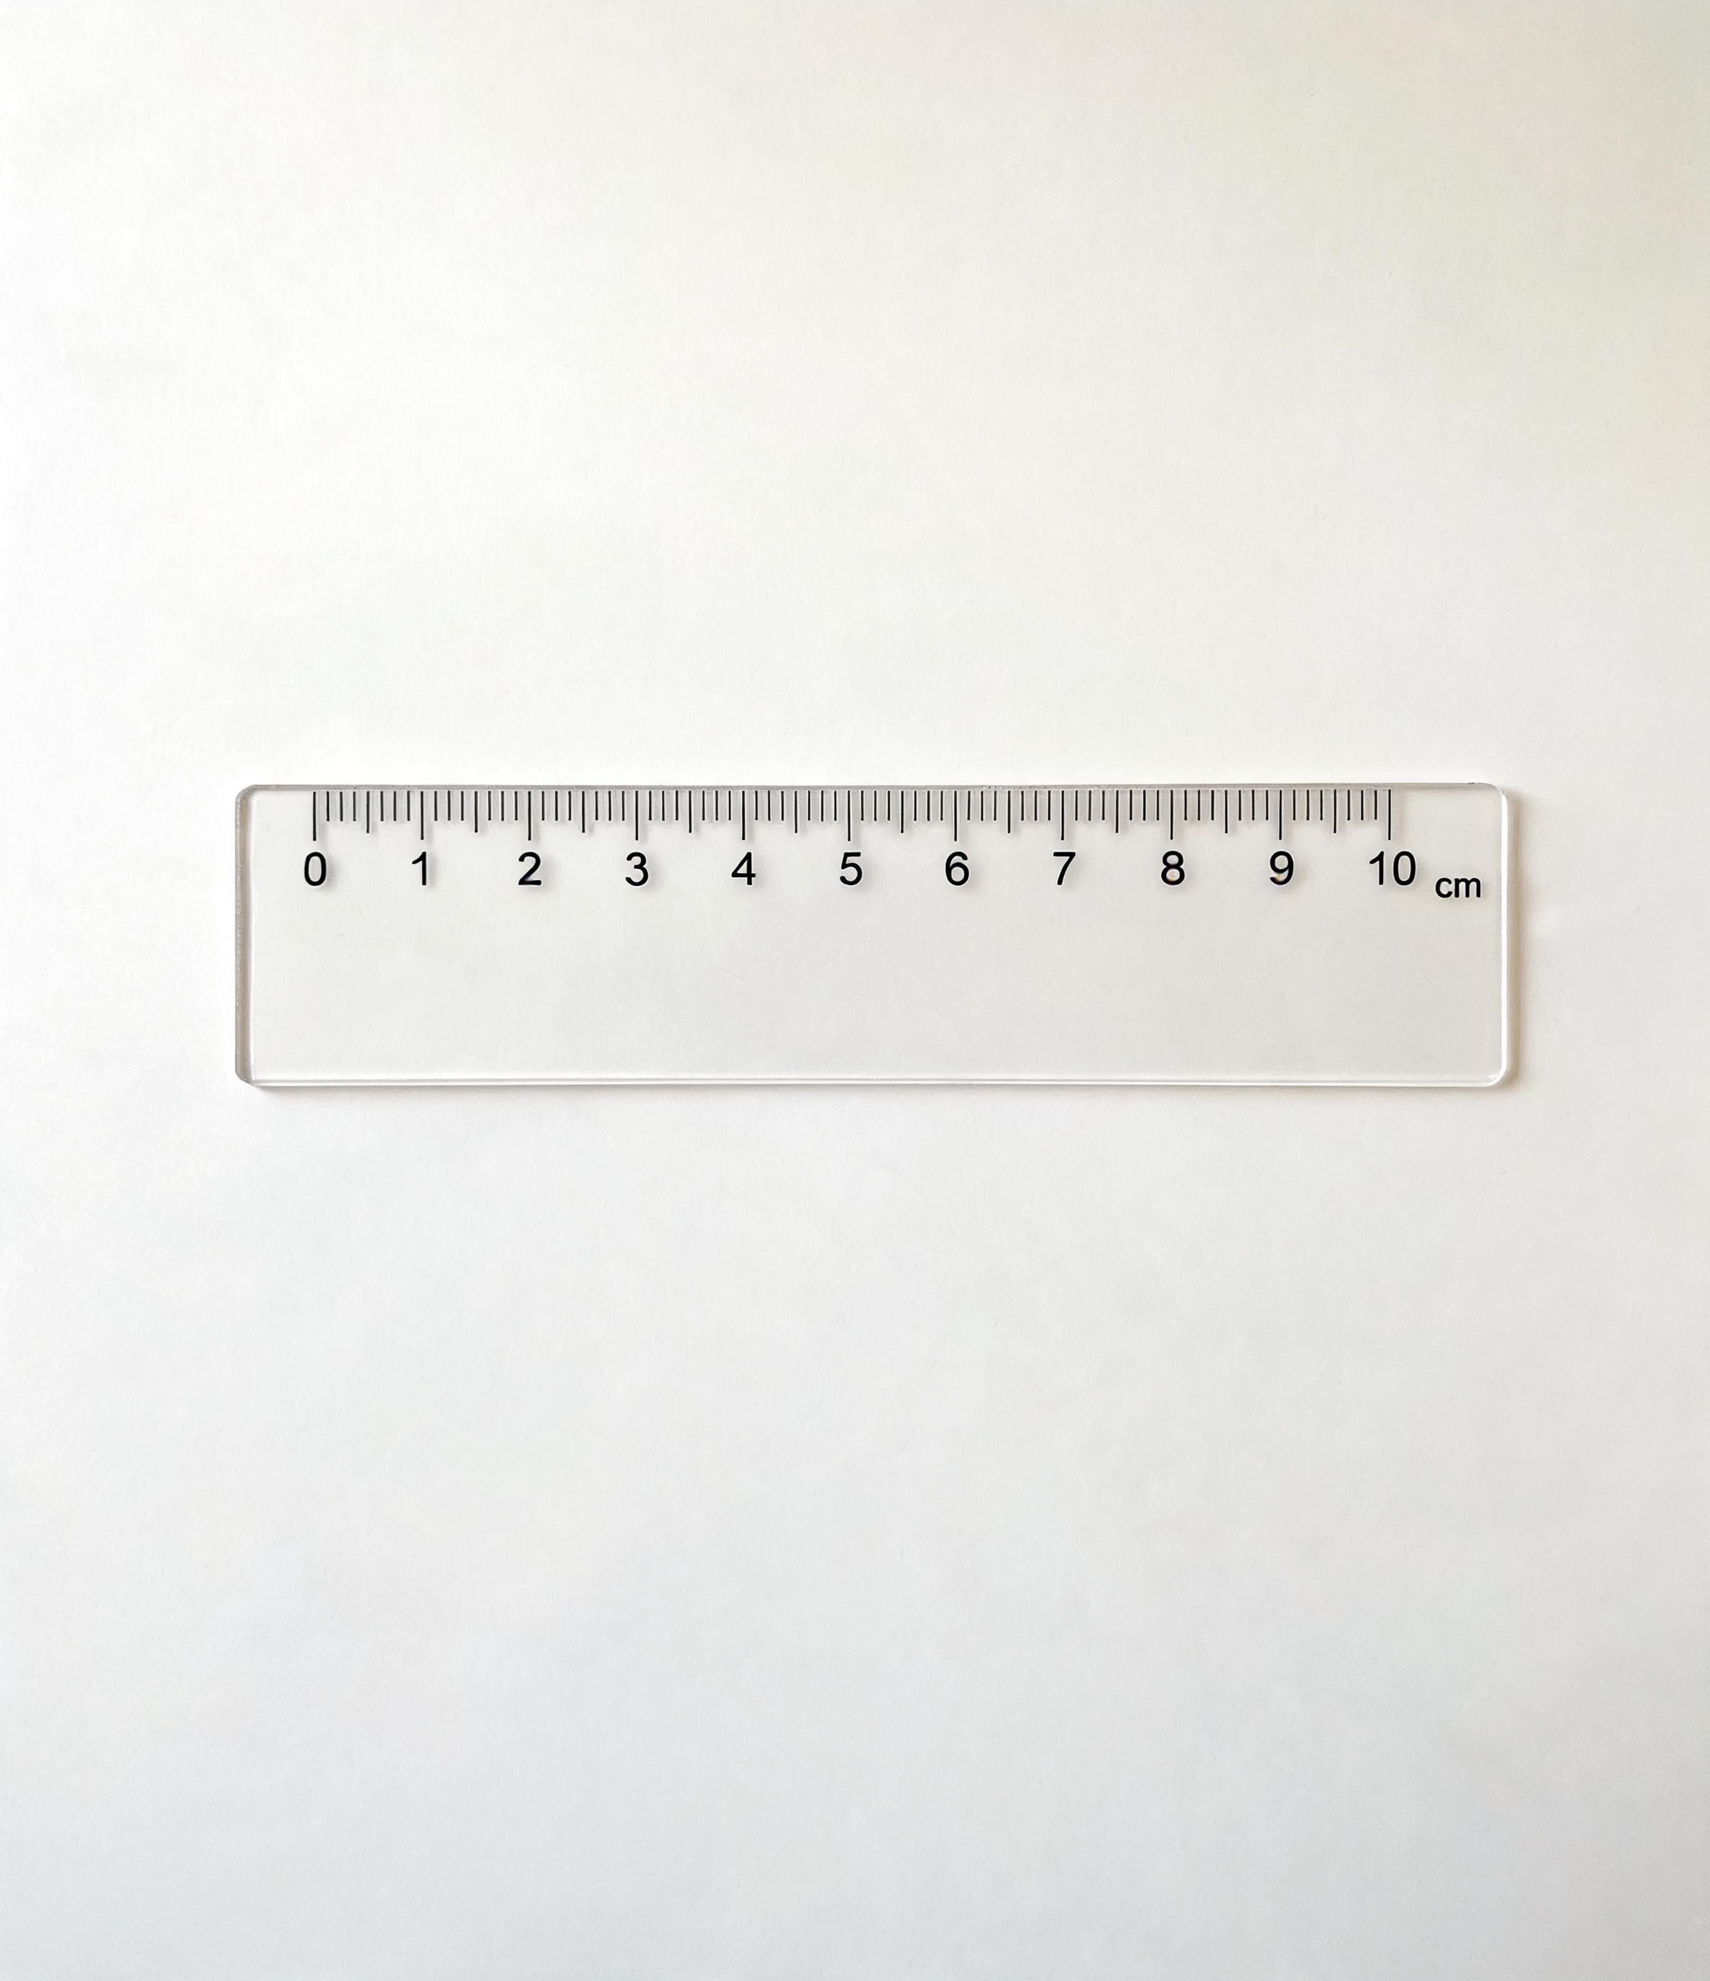
认识尺子上的厘米
认识尺子结构
观察尺子，上面有整齐排列的刻度线。从刻度0开始，每1大格的长度就是1厘米（cm）。
建立1厘米量感
1厘米大约是一根手指的宽度。生活中哪些物体大约是1厘米？田字格的边长、图钉的长度、纽扣的厚度……
学会读刻度
从0到1是1厘米，从0到5是5厘米，从0到10是10厘米。读懂刻度，是精确测量的第一步。

Slide 7
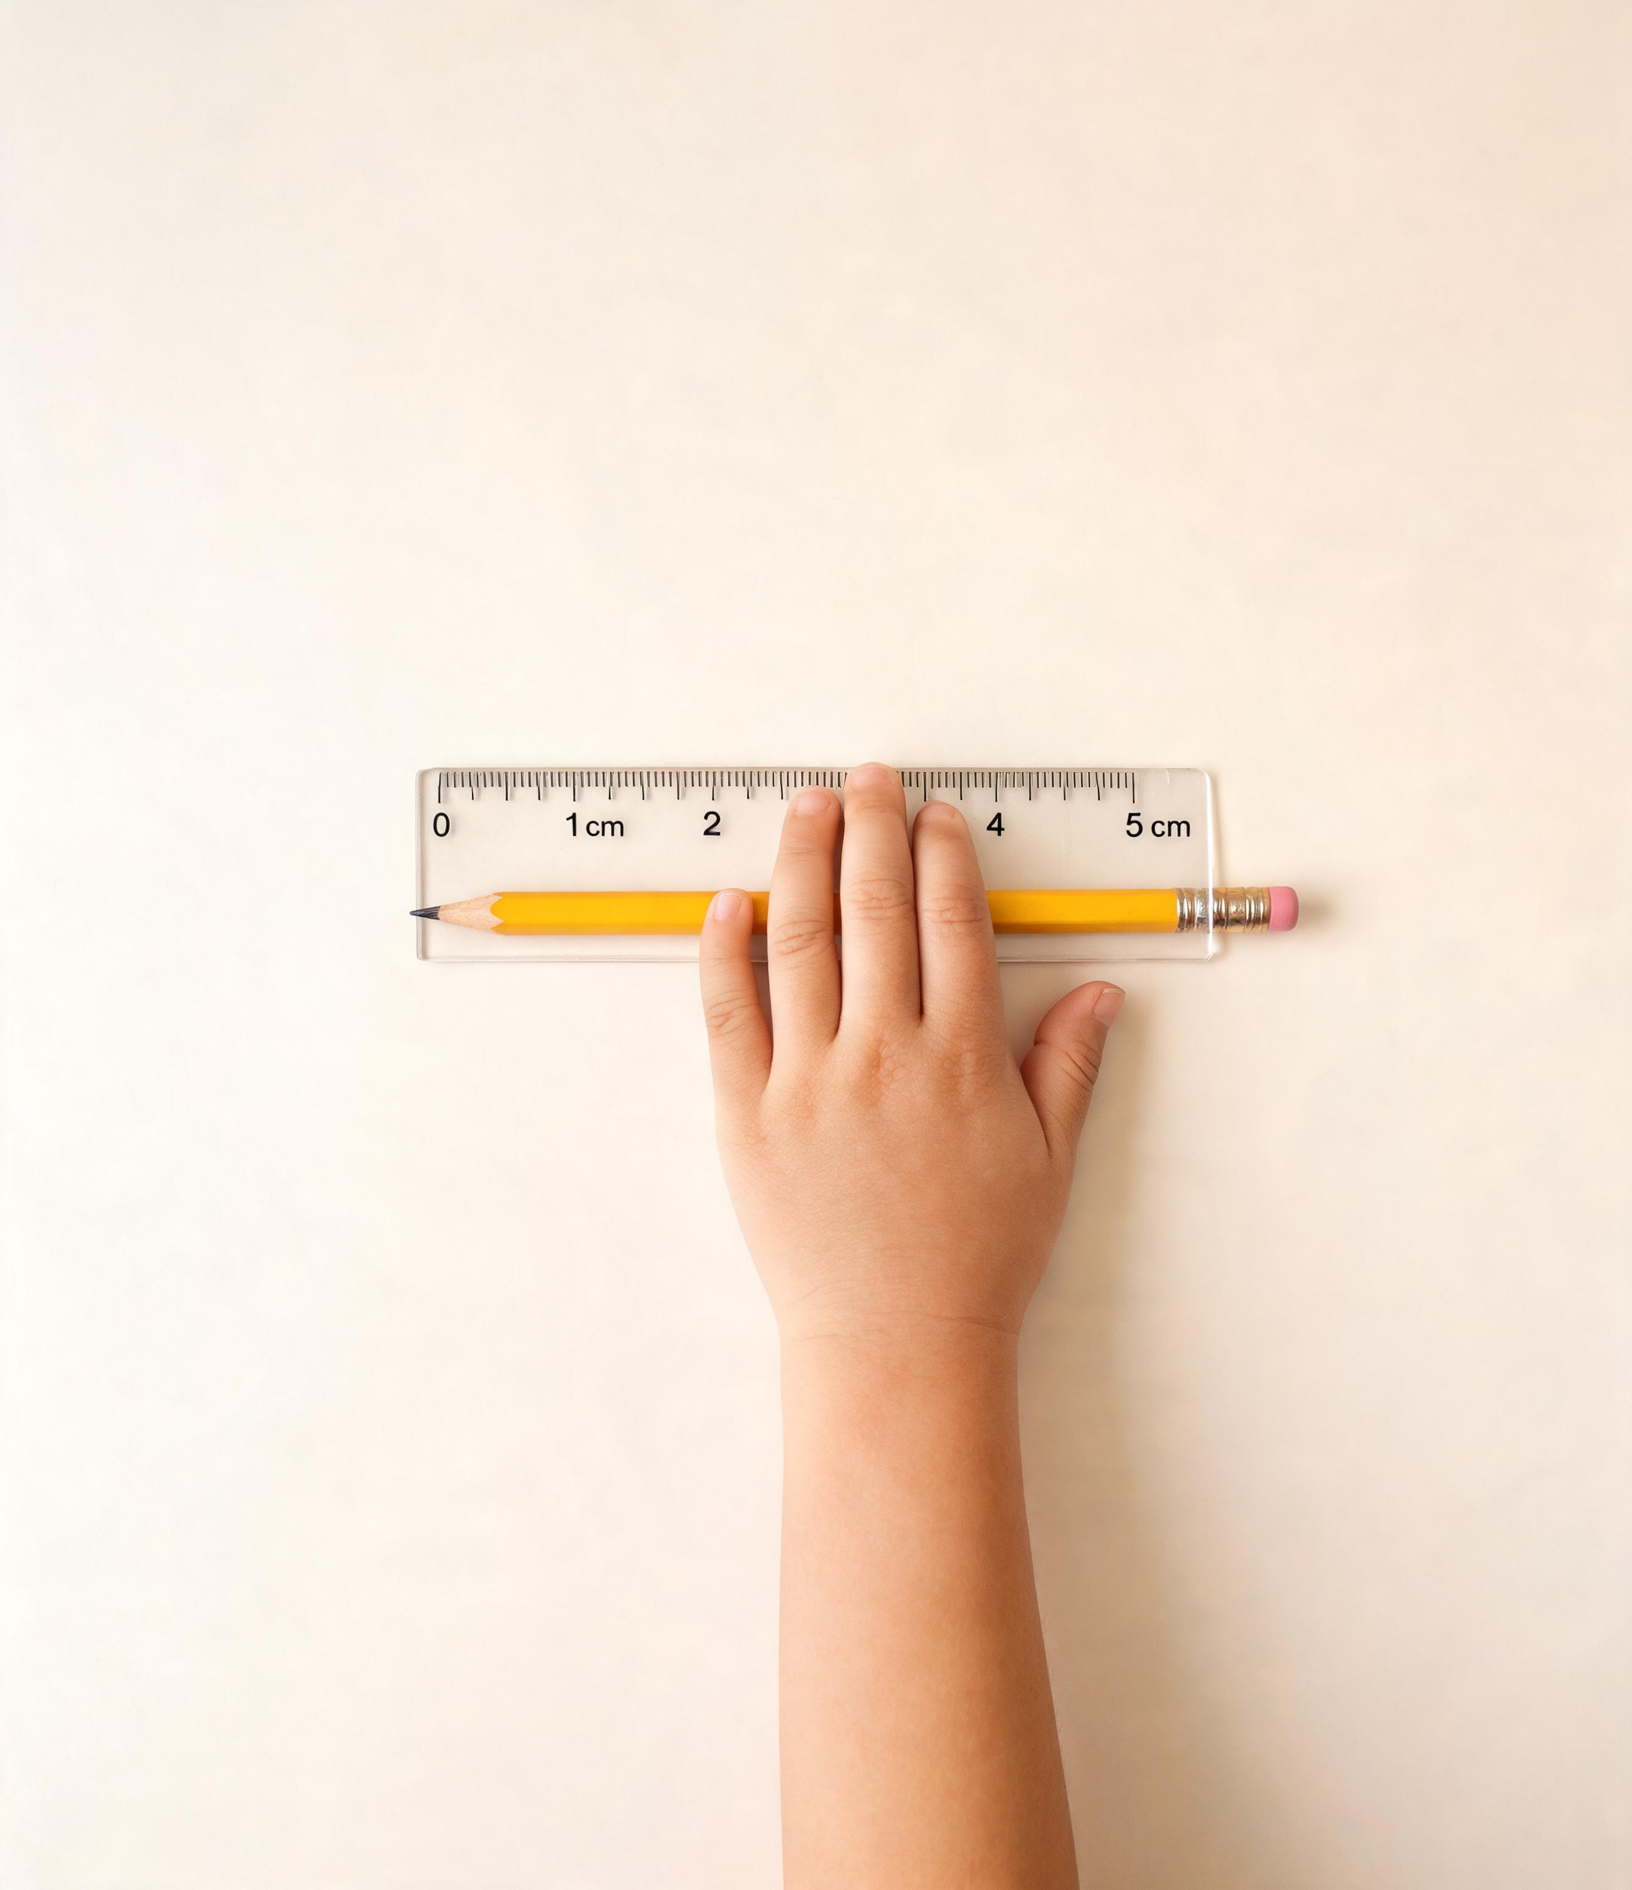




正确测量有诀窍
对勾
错号
一端对齐0刻度，铅笔平贴尺子
VS
对齐尺子边缘，没对准0刻度
铅笔斜着放在尺子上
正确的测量方法
物体一端对准0刻度，尺子与物体紧贴放平，另一端指向几就是几厘米。
铅笔约10cm
橡皮约3cm
文具盒约15cm

Slide 8
巧用厘米解难题
灵活运用厘米，不一定要从0开始
知识点掌握占比
92%
88%
76%
知识点掌握
↑
练习正确率
应用熟练度
画线基础
01
从0刻度画到4，标上端点，就是4厘米
断尺挑战
02
数格子就行，不一定要从0开始
实际应用
03
物体测量：用末端差值得出长度

Slide 9
03
一米有多长
三尺为一米，古今度量本相通
建立米的量感，掌握厘米与米的换算关系

Slide 10
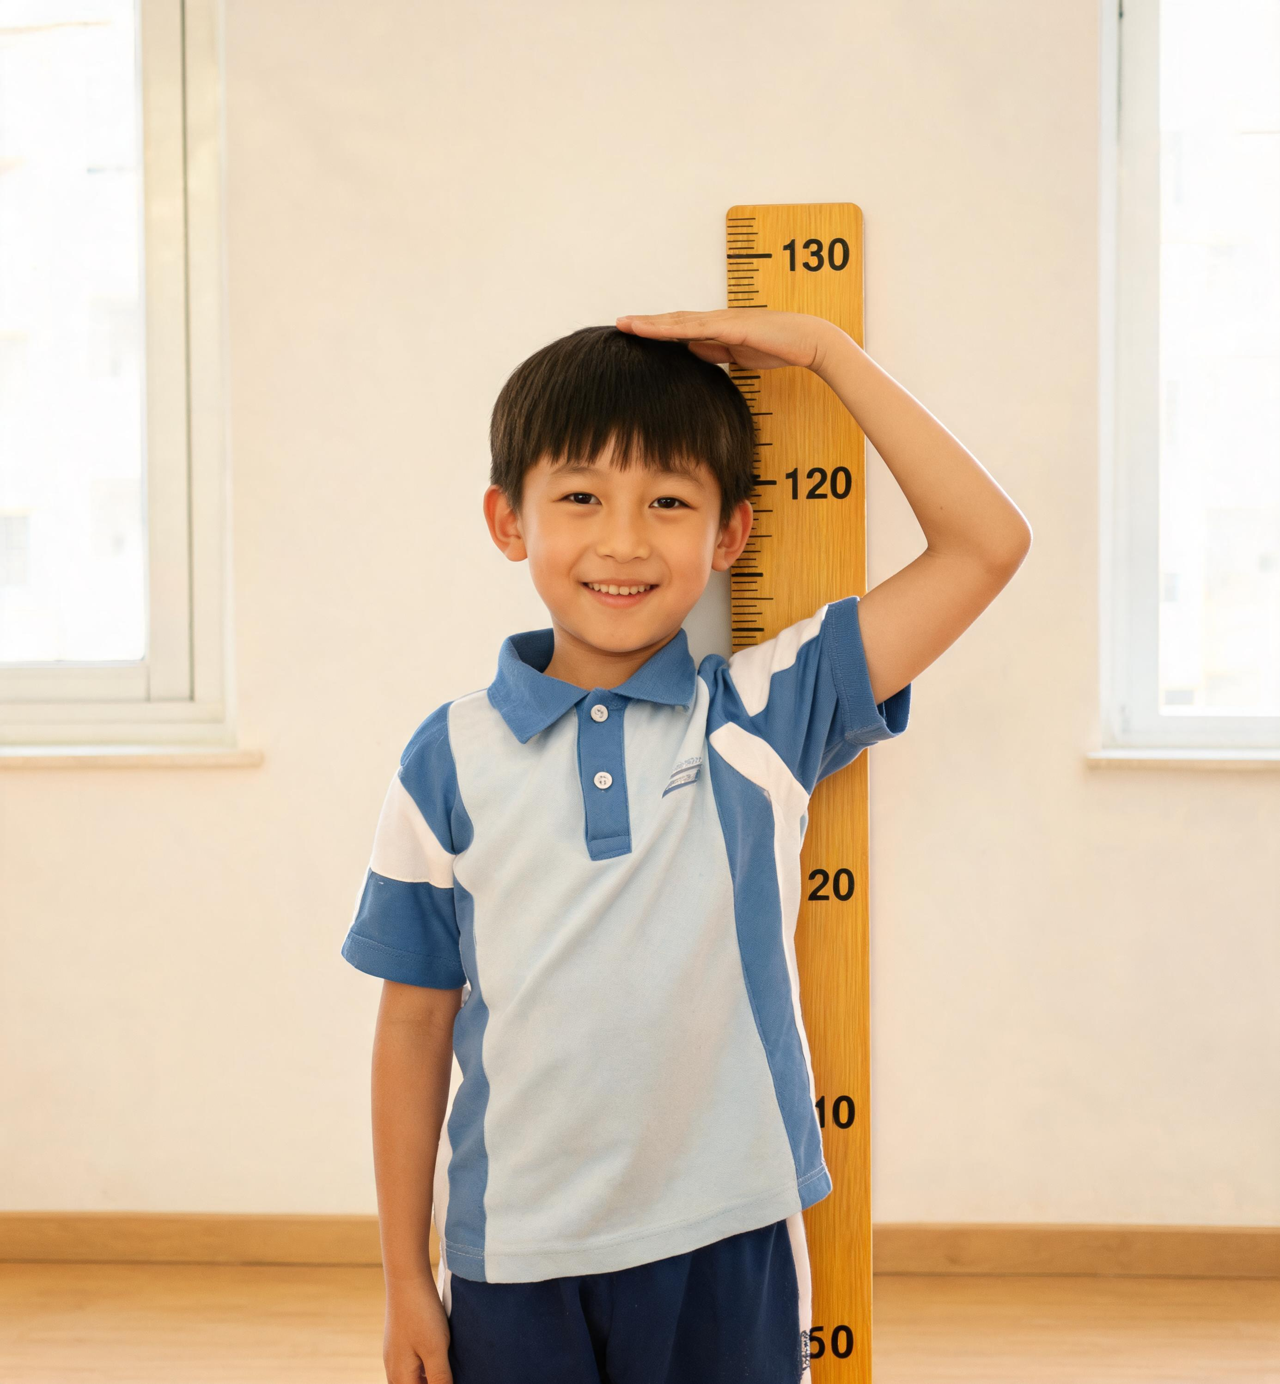



长度单位"米"来了
1米 = 100厘米，米用字母 m 表示
张开双臂，两手指尖之间的距离大约是 1米
长度单位填一填
1
门高约 2（米）
2
一拃长约 15（厘米）
3
黄瓜长约 20（厘米）
4
橡皮长约 3（厘米）
5
树高约 10（米）
找一找：教室里哪些物体长度大约是1米？
课桌的长度
窗户的宽度
扫帚的高度
比比看

Slide 11
估一估来量一量
先估计，再测量，培养量感
估测身高
量黑板长度
1米几支铅笔
小明大约多高？机灵狗大约多高？
先说一个数，再用尺子量一量，
看看自己估得准不准
先估计大约几米，
再用米尺实际测量，
把结果记录下来
把铅笔一根接一根排起来，
数一数需要几支
才能排满1米
 | 估计长度 | 测量长度
教室宽 | 约 6 米 | （ ）米（ ）厘米
门高 | 约 2 米 | （ ）米（ ）厘米

Slide 12

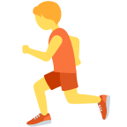

米和厘米大闯关
第一关：小虫子爬绳子
第二关：立定跳远比拼
第三关：生活中的限高标志
100厘米
4次
限高4米
= 1米
已爬70厘米
还剩30厘米
记录每次成绩，对比最远与最近成绩
约两层楼高，在校园里找一找
动手实践：测量我们的臂长
姓名
臂长/厘米
四人一组，用尺子互相量一量

Slide 13
04
身体里的尺子
一拃一步皆学问，身体是随身携带的尺
发现身体上的测量秘密，学会用身体估测长度

Slide 14
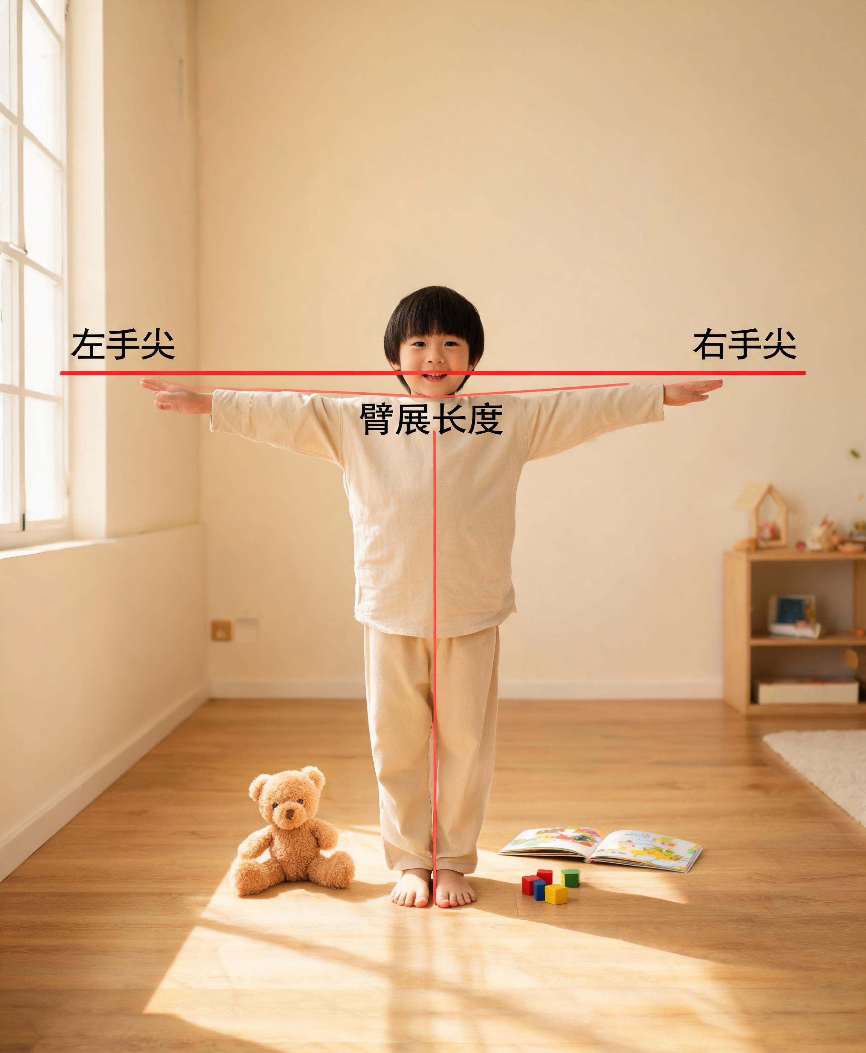
身体里的尺子
一拃一步皆学问，身体是随身携带的尺
身体测量数据表
测量部位 | 长度
头长 | 约 20 厘米
一拃长 | 约 15 厘米
一步长 | 约 40 厘米
脖子一周 | 约 30 厘米
腰一周 | 约 60 厘米
双臂平伸 | 约 130 厘米
身高 | 约 130 厘米
发现规律：双臂平伸长度 ≈ 身高！身体各部分长度之间藏着奇妙的比例关系

Slide 15
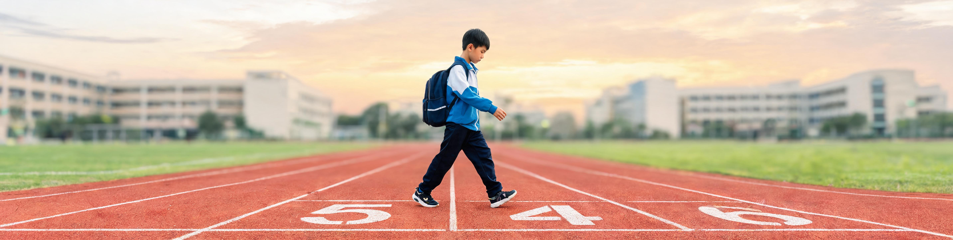

身体是把活尺子
脚步丈量世界
比一比：步测与卷尺测
 | 步测 | 卷尺测
教室长 | 约（ ）米 | （ ）米
教室宽 | 约（ ）米 | （ ）米
每步长约 50厘米，数一数上学走了多少步，就能估算从家到学校的距离
双手感知自然
身上的"尺子"
手指宽≈ 1厘米
一拃≈ 15厘米
一步≈ 50厘米
1米 = 3尺，1尺 = 10寸 ——古今度量本相通
身高 130厘米，若抱树两手正好合拢，树一周大约就是 130厘米

Slide 16
心中有尺，万物可量
从鲁班尺到国际米，
变的是工具，不变的是人类丈量世界的智慧
学会测量，就是学会用数学的眼光看世界

